Slide 1

Kineziologie zápěstí a ruky
bp4850 Kineziologie, Algeziologie a odvozené techniky diagnostiky a terapie
Mgr. Zuzana Kršáková
Mgr. Sabina Bartošová

Slide 2
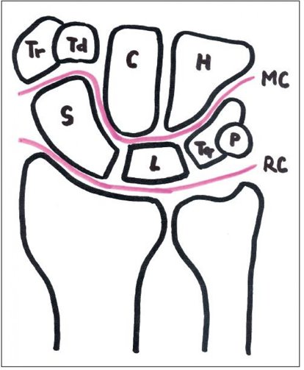
Ruka
Dělíme ji na 2 hlavní části:​
zápěstí a prsty​
Kostra ruky:​
Kosti karpální (zápěstní) - 8 ​
Proximální řada: scaphoideum, lunatum, triquetrum, pisiforme ​
Distální řada: trapezium, trapezoideum, capitatum, hamatum​
Kosti metakarpální (záprstní) - 5 ​
články prstů- 14

Slide 3
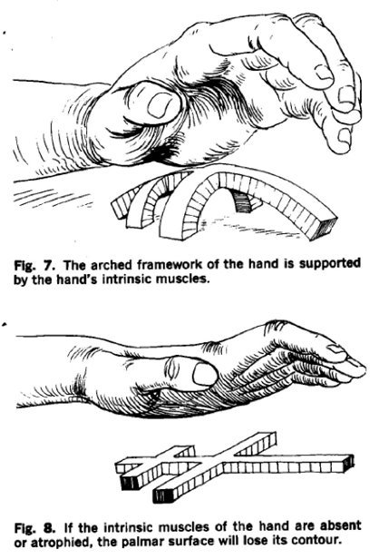
Klenba ruky

Slide 4
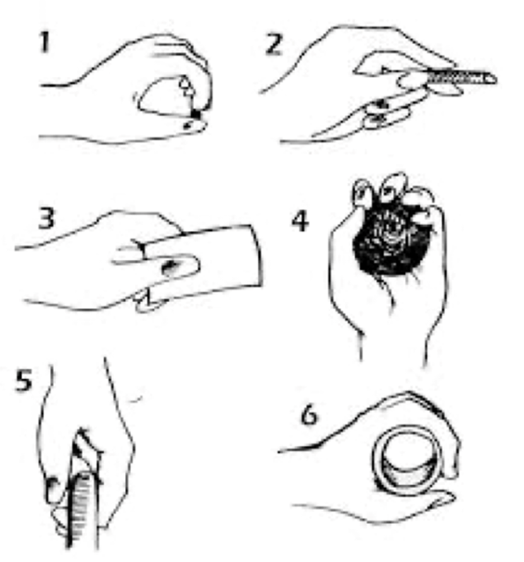
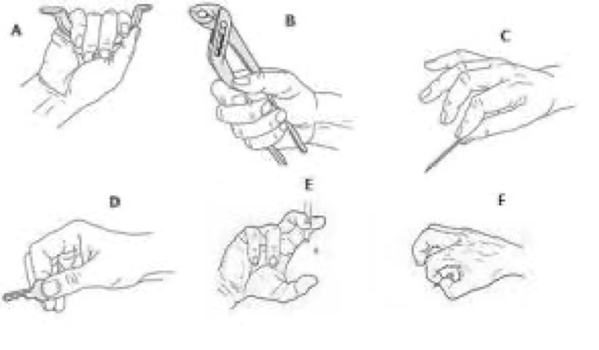
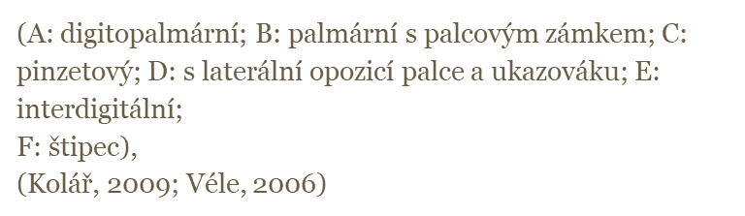
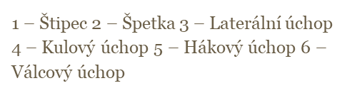
Typy úchopů

Slide 5
Funkce ruky
opora – řetězení poruch
smysl – porucha čití
úchop – změna stereotypu
komunikace
vliv telefonu na postavení palce - nové dg. vázané na použití digitálních technologií
úchopová funkce palce

Slide 6
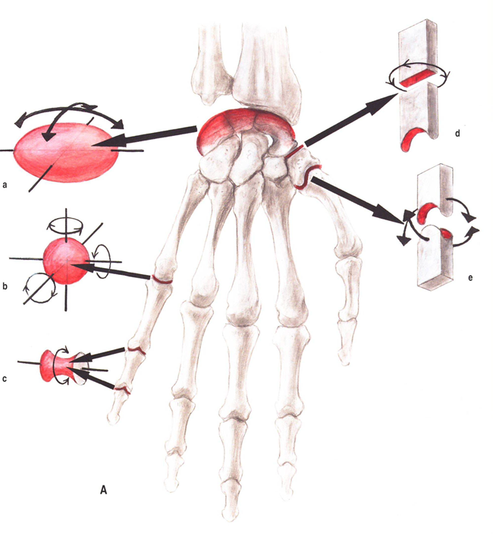
Klouby ruky
elipsovitý
kulový
válcový
plochý
sedlový
ČIHÁK, R., & Anatomie, I. (2001). Praha.

Slide 7
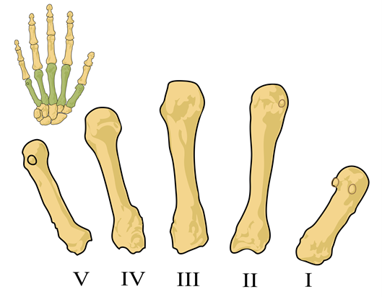
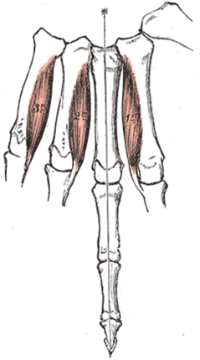
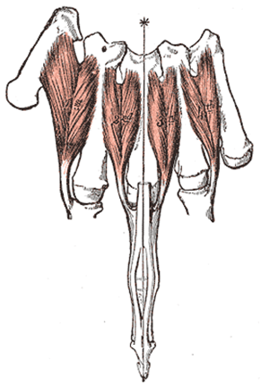
Ossa metacarpalia
3 části kosti: basis, corpus, caput
Spatia interossea metacarpi
prostory mezi jednotlivými metakarpy, vyplňují je mm. interossei
Sezamské kůstky
v oblasti MCP kloubu palce
mohou být však i v jiných MCP kloubech

Slide 8
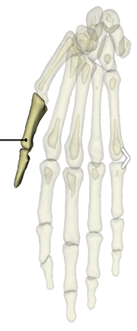
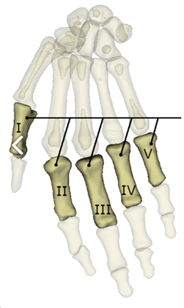
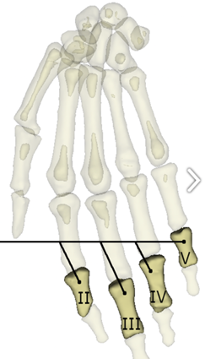
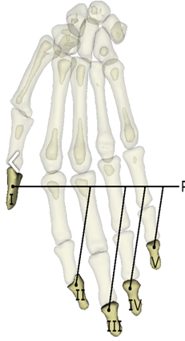
Ossa digitorum manus
Dělí se na jednotlivé phalangy:
proximalis, media, distalis
palec má pouze proximalis a distalis
3 úseky – basis, corpus, caput
Tuberositas phalangis distalis
drsnatina na distálním konci posledního článku, upíná se zde husté vazivo vyplňující distální konec prstu
na rozšířené baze proximálního článku je konkávní jamka pro skloubení s hlavicí metakarpu

Slide 9
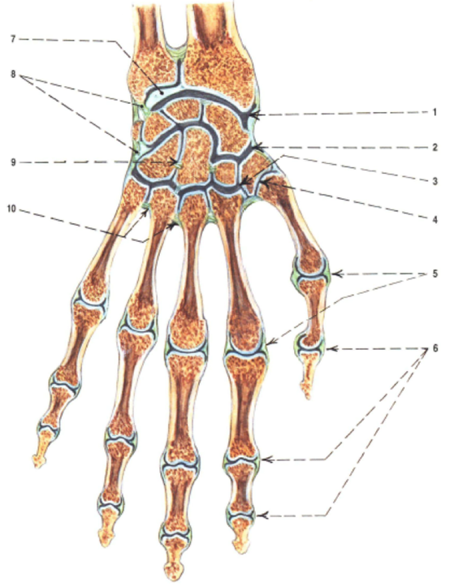
Articulationes manus
1. art. radiocarpalis
2. art. mediocarpalis
3. art. carpometacarpalis
4. art. carpometacarpalis pollicis
5. artt. metacarpophalangeales
6. artt. interphalangeales
7. discus articularis
8. lig. intercapalium interosseum
9. art. intercarpales
10. ligg. metacarpalia interossea
(Čihák, 2011)
Čihák: Anatomie I

Slide 10
Articulatio radiocarpalis
skloubení distálního konce předloktí s proximální řadou zápěstních kůstek (os scaphouideum, lunatum a triquetrum)​
kloub dvouosý elipsoidní (art. ellipsoidea)​
kloubní jamka tvořena facies articularis carpalis na distálním konci radia, ulnárně pokračuje jako discus articularis (ulna není přímo skloubena s carpem)​
hlavice tvořena os scaphoideum, lunatum a triquetrum​ od radiálního okraje pouzdra do kloubní štěrbiny zasahuje meniskoidní výběžek, srovnává nestejnoměrné zakřivení jamky a složené hlavice

Slide 11
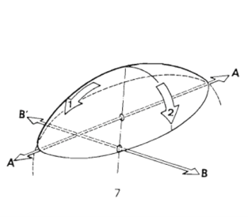
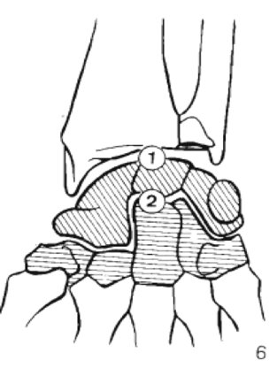
Articulatio radiocarpalis
Styčné plochy: ​
Facies artricularis carpalis radii + discus articularis ​
Os scaphoideum, lunatum, triquetrum​
Konkávní ve 2 směrech: podél AA‘ FL/EX, podél BB‘ RD/UD​
Discus articularis - tlumí nárazy a tření, pobírá jen 20% tlaku. Od 30. roku degenerativní změny.
Kapandji, I. A. (1971). The physiology of the joints, volume I, upper limb. American Journal of Physical Medicine & Rehabilitation, 50(2), 96.

Slide 12
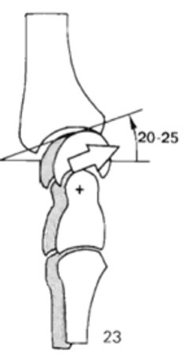
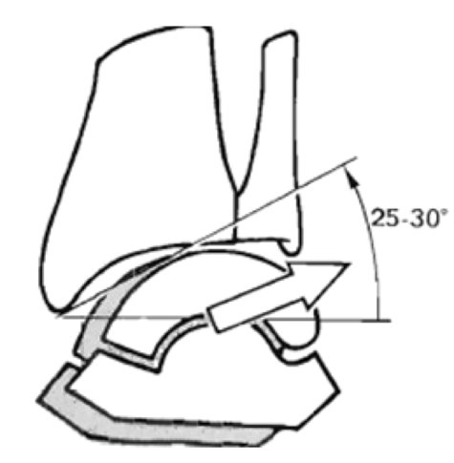
Articulatio radiocarpalis
Sklon artikulační plochy radia palmárně (20-25°) a ulnárně​ (25-30°)​
Významná stabilizační role ligament.​
Kapandji, I. A. (1971). The physiology of the joints, volume I, upper limb. American Journal of Physical Medicine & Rehabilitation, 50(2), 96.

Slide 13
Articulatio radiocarpalis
Na stabilitě kostí zápěstí se podílejí dvě skupiny vazů:
kapsulární - zajišťují stabilitu karpu jako celku k okolním kostem​
interosseální - zajišťují stabilitu mezi jednotlivými kůstkami v zápěstí​
KAPSULÁRNÍ VAZY - palmární radiokarpální vazy jsou připojeny k okraji distálního konce radia a proc. styloideus. Vlákna vazů směřují k os scaphoideum, lunatum a triquetrum.

Slide 14
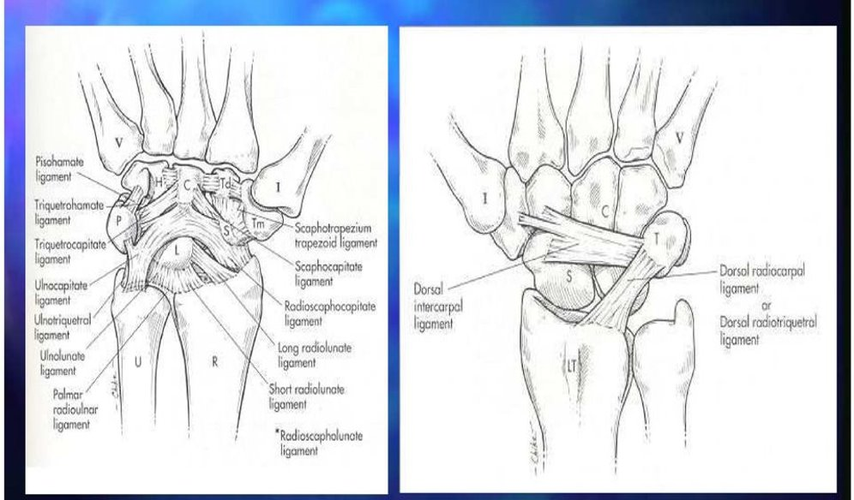
Articulatio radiocarpalis

Slide 15
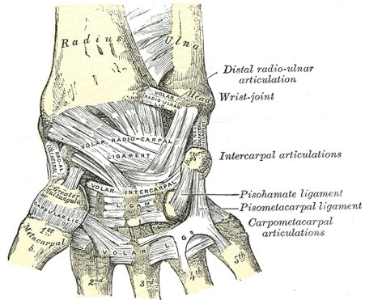
Articulatio radiocarpalis
Kloub je zesílen několika vazy:​
lig. collaterale carpi radiale – processus styloideus radii <-> os scaphoideum, omezuje ulnární dukci​
lig. collaterale carpi ulnare – processus styloideus ulnae <-> os triquetrum, omezuje radiální dukci​
lig. radiocarpale dorsale – od dorzální strany dist. konce radia na dorzální stranu os scaphoideum, os lunatum a os triquetrum, napíná se při PFLX ruky​
lig. radiocarpale palmare – od baze processus styloideus a od okraje facies articularis carpalis, jde distálně a mediálně na os scaphoideum, os lunatum, os triquetrum, os capitatum, napíná se při DFLX ruky
https://www.wikiwand.com/en/Palmar_radiocarpal_ligament

Slide 16
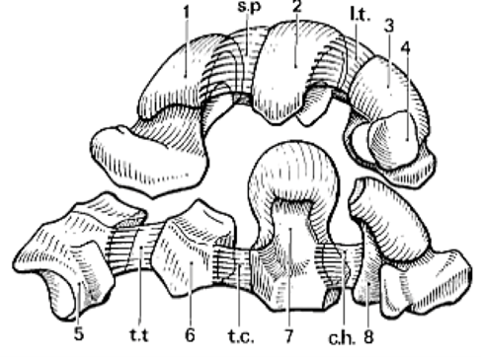
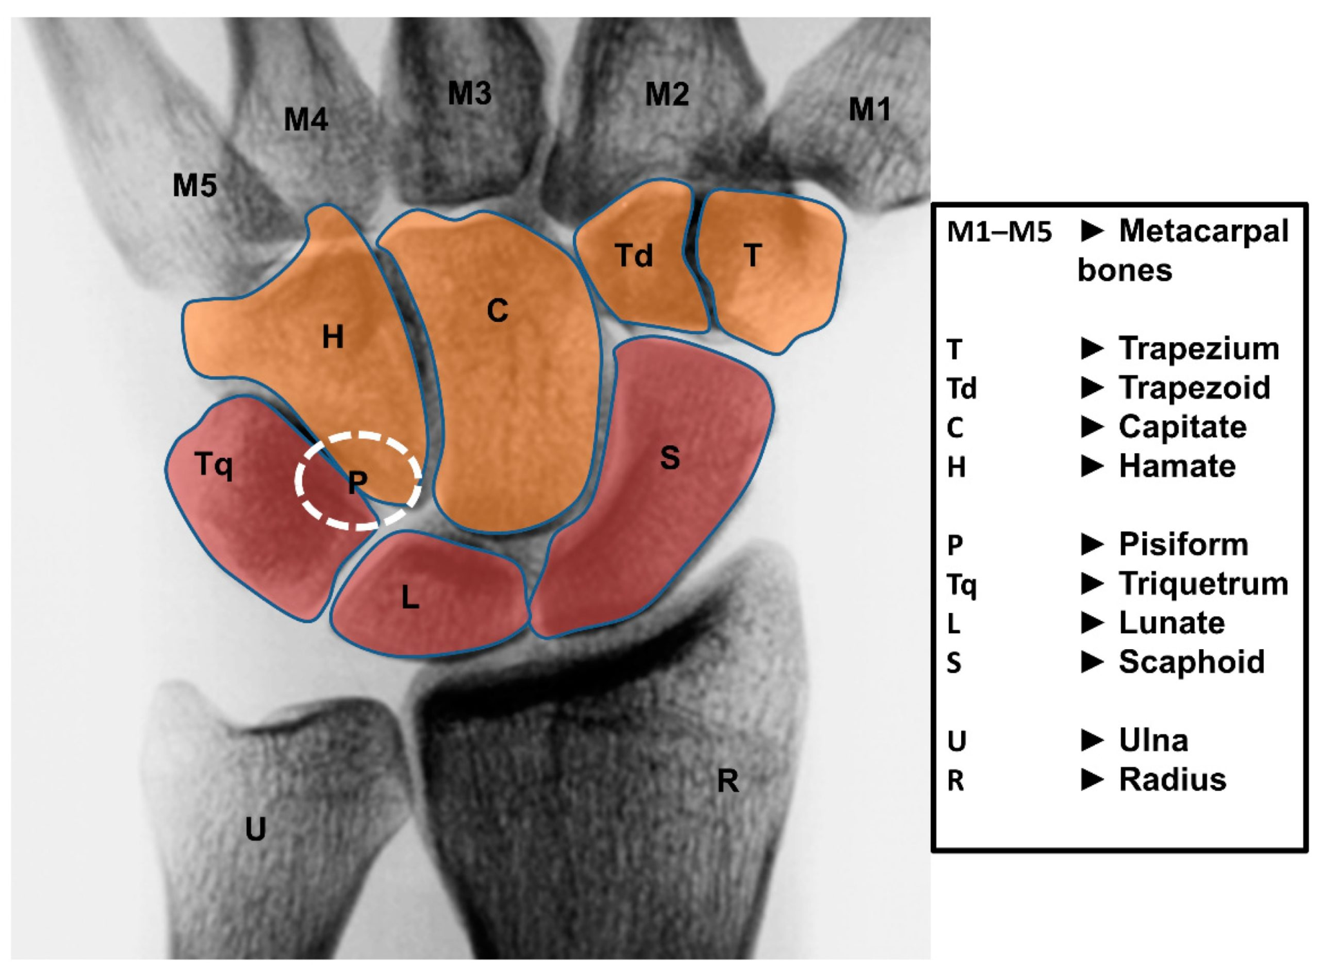
Articulatio mediocarpalis
Skloubení proximální a distální řady karpálních kostí​
Esovitý tvar: ​
Laterální část: kontakt os trapezium a trapezoideum x os scaphoideum ​
Mediální část: hlavička os capitatum a hamatum zasazená od jamky tvořící os scaphoideum, lunatum, triquetrum ​
Proximální kloubní plochu tvoří: ​
Os scaphoideum - 2x konvex pro trapezium a trapezoideum, 1x mediálně konkáv pro os capitatum​
Os lunatum - poloměsíčitá plocha pro os capitatum​
Triquetrum - konkáv distálně a laterálně pro os hamatum ​
vazy:​
ligg. intercarpalia – spojují navzájem karpální kůstky​
k art. mediocarpalis se ještě počítá articulatio ossis pisiformis
Kapandji, I. A. (1971). The physiology of the joints, volume I, upper limb. American Journal of Physical Medicine & Rehabilitation, 50(2), 96.
https://www.ortopedicka-ambulance.cz/anatomie-zapesti

Slide 17
Articulatio radiocarpalis a mediocarpalis - vazy
palmární radiokarpální vazy ​
lig. radioscaphoideum​
flexe v zápěstí - rotace člunkové kosti kolem tohoto vazu.​
(traumatická léze bez ošetření při osteosyntéze člunkové kosti, může vést k ulnární translokaci karpu )​
palmární mediokarpální vazy​
dorzální radiokarpální a mediokarpální vazy

Slide 18
Articulatio radiocarpalis a mediocarpalis - vazy
Interoseální vazy spojují přiléhající plochy kostí v karpálních řadách (proximální a distální)​
interoseální vazy proximální řady​
interoseální vazy distální řady​
skafolunátní interoseální ligamentum (SL) tvar písmene “C”, tvořeno dva skafolunátními vazy (palmárním a dorzálním) a proximální fibrokartilaginózní membránou, zabezpečuje stabilitu proximál. řady kůstek​
dorzální SL vaz má ve skafolunátní stabilitě klíčovou roli​ (nejsilnější, transverzálně or. kolagén. vlákna, největší mechanická stabilita), palmární SL vaz šikmá orientace vláken, nejvíce rotační stabilita, proximální část SL vazu - z vazivové chrupavky, nejmenší mechanická stabilita
lunotriquetrální interoseální ligamentum - výrazně pevnější komplex (silnější palmární část)

Slide 19
Articulatio radiocarpalis a mediocarpalis - vazy
cca 50% axiální zátěže v obl. zápěstí je absorbováno a dále rozptýleno přes spojení radius-os scaphoideum, cca 35% přes radius - os lunatum
S-L ligamentum propojuje tyto 2 důležité struktury pro distribuci zatížení, významné pro “zátěžovou stabilizaci” zápěstí

Slide 20
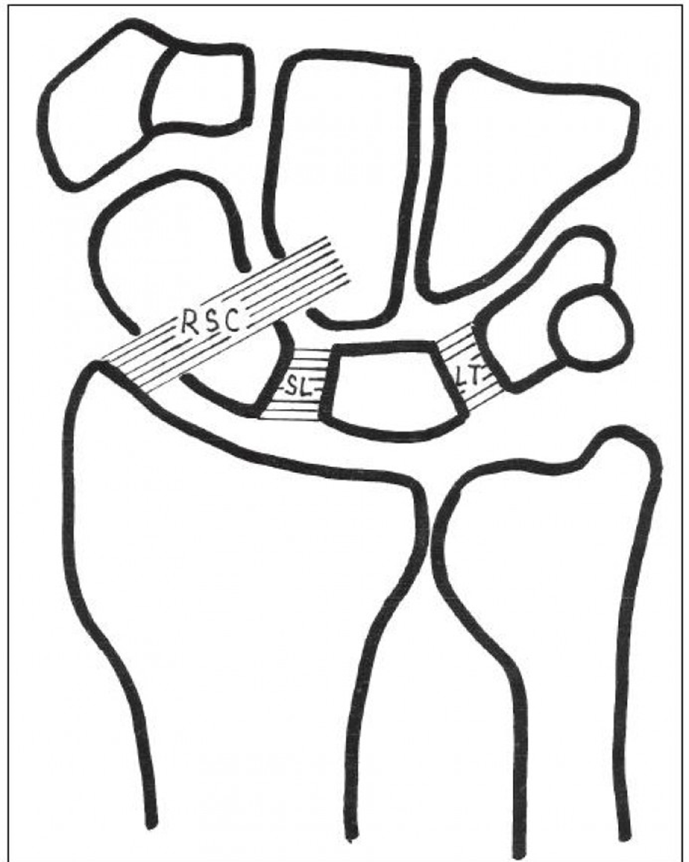
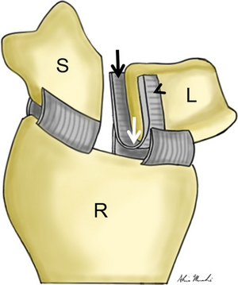
Articulatio radiocarpalis a mediocarpalis - vazy
https://www.physio-pedia.com/Scapholunate_Ligament

Slide 21
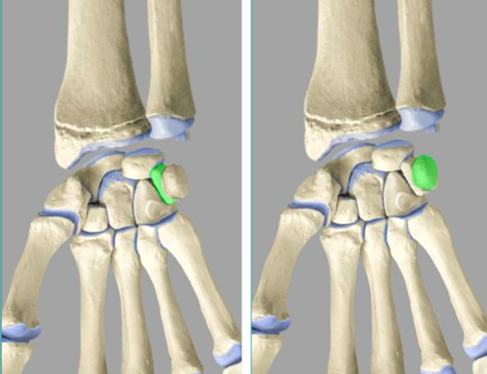
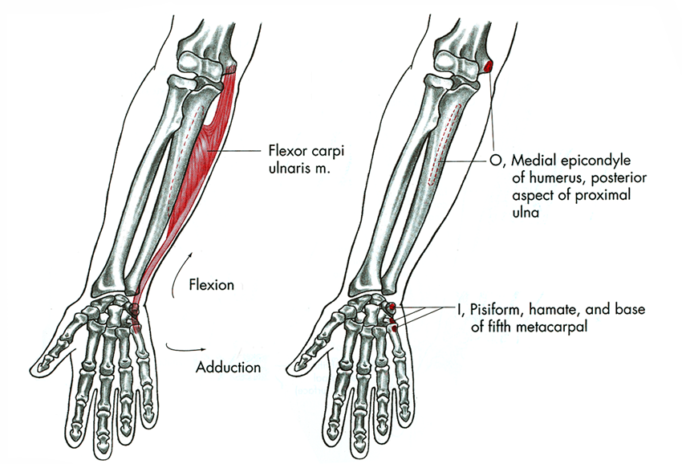
Articulatio ossis piriformis
skloubení mezi os pisiforme a os triquetrum​
počítá se k art. mediocarpalis, ale souvisí s kloubem radiokarpálním​
kloubní pouzdro zesilují vazy, které jsou pokračováním šlachy m. flexor carpi ulnaris, v níž se zakládá os pisiforme jako sezamská kůstka​
https://quizlet.com/ch/305732387/27-art-ossis-pisiformis-flash-cards/
https://is.muni.cz/do/fsps/e-learning/kineziologie/auth/pages/zapesti_rad_uln.html

Slide 22
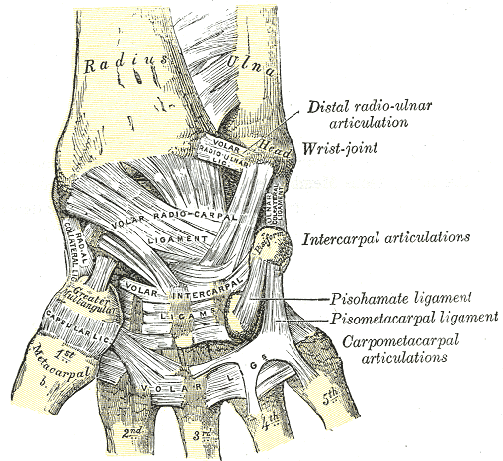
Articulatio ossis piriformis
lig. pisohamatum – mezi os pisiforme a hamulus ossis hamati​
lig. pisometacarpale – spojuje os pisiforme s bazí 4. 5. metacarpu
https://en.wikipedia.org/wiki/Palmar_radiocarpal_ligament

Slide 23
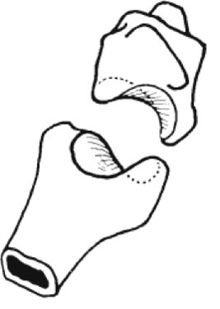
Art. carpometacarpales
spojení distální řady karpálních kostí s metakarpy​
jsou doplněny articulationes intermetacarpales​
Art. carpometacarpalis pollicis​
sedlovitý kloub (articulatio sellaris)​
mezi os trapezium a bazí 1. metakarpu​
PF, DF, ABD, ADD, rotace> opozice x reposice palce​
Rotace - max. redukce kontaktu artikulačních ploch- velice zranitelná pozice​
Artt. carpometacarpales 2. – 5. metakarpu​
tvořeny plochými kloubními ploškami distální řady karpálních kostí a proximálními styčnými ploškami na bazi 2. až 5. metakarpu​
vazy:​
ligg. carpometacarpalia palmaria​
ligg. carpometacarpalia dorsalia​
ligg. carpometacarpalia interossea

Slide 24
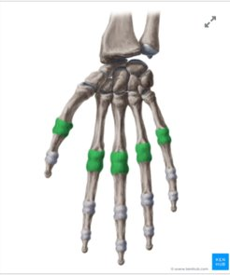
Art. metacarpophalangeae
klouby spojující hlavice metakarpálních kostí a proximální falangy prstů​ přechod mezi kulovitým a vejčitým tvarem​
kloubní pouzdra jsou poměrně volná, zesílená vazy:​
ligg. collateralia – zesilují pouzdra po stranách​
ligg. palmaria – pruhovitá zesílení na dlaňové straně puzder, jsou doplněna destičkou z vazivové chrupavky, fibrocartilago palmaris, ta zesiluje pouzdro a zvětšuje kloubní jamku​
ligg. metacarpale transversum profundum – souborný název pro vazy, jež propojují navzájem pouzdra sousedních metakarpofalangových kloubů​
Pohyby: FL(70-90°), EX, ABD (20-25°), ADD (složený pohyb cirkumdukce, rotace pouze pasivně)​
ABD, ADD – možná pouze při nataženém prstu​
kombinacemi vzniká cirkumdukce​

Slide 25
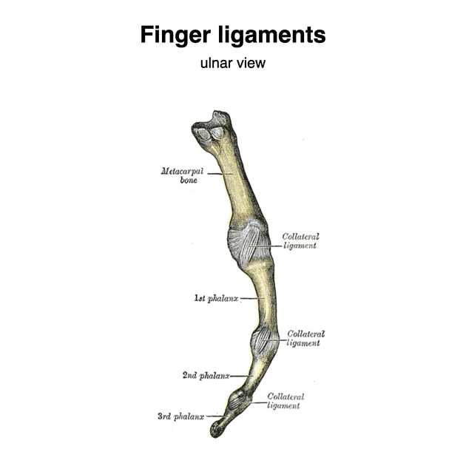
Art. Interphalangeae manus
Jedná se o kladkové klouby (art. trochlearis)​
Hlavice má tvar kladky s vodící rýhou na hlavicích prox. a med. článků, jamka na bazích med. a dist. článků je oploštělá vodící hranou​
Vazy:​
ligg. palmaria – doplněná ve fibrocartilagines palmares, zesilují a doplňují kloubní jamky na dlaňové straně, jsou k nim připojeny vnější vazivové šlachové pochvy flexorů prstů​
ligg. collateralia – zesilují kloubní pouzdro po stranách​
V PIP FL 110-130°​
V DIP FL 70-100°
https://radiopaedia.org/articles/interphalangeal-joint-of-the-hand

Slide 26
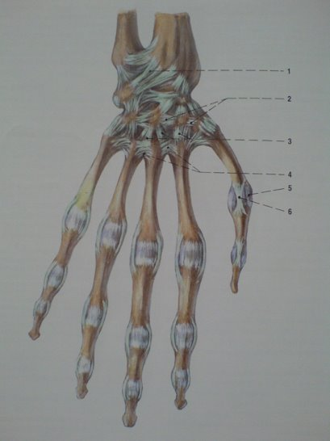
Ligamenta na dorzální straně ruky
1 - lig. radiocarpale dorsale​
2 - ligg. intercarpalia dorsalia​
3 - ligg. carpometacarpalia dorsalia​
4 - ligg. metacarpalia dorsalia​
5 - pouzdro metakarpofalangového kloubu palce​
6 - lig. collaterale (ulnare) MCP​ palce
Čihák, R., Grim, M., Druga, R., & Helekal, I. (2002). Anatomie. Grada.

Slide 27
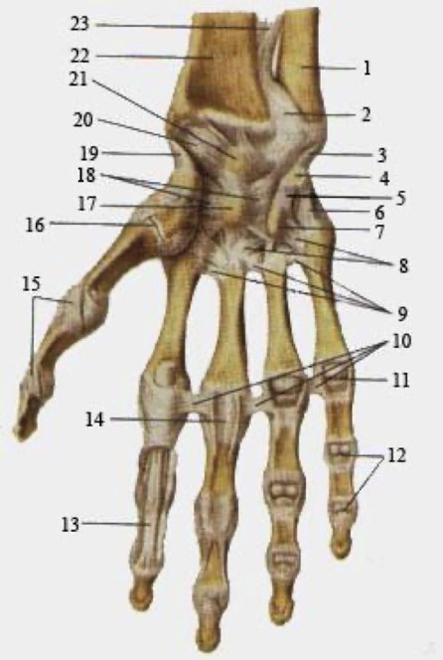
Ligamenta na palmární straně ruky
1- ulna​
2- articulatio radioulnaris distalis​
3- lig. collaterale carpi ulnare​
4- os pisiforme​
5- lig. pisohamatum​
6- lig. pisometacarpeum​
7- hamulus ossis hamati​
8- ligg. carpometacarpea palmaria​
9- ligg. metacarpea palmaria​
10- ligg. metacarpea transversa profunda​
11- art. carpophalangea​
12- artt. interphalangeae manus​
13- tendo m. flexoris digitorum profundi​
14- vagina tendinis musculi flexorum​
digitorum (III)​
15- ligg. collateralia​
16- art. carpometacarpea​
17- os capitatum​
18- lig. carpi radiatum​
19- lig. collaterale carpi radiale​
20- lig. carpometacarpea palmare​
21- os lunatum​
22- radius​
23- membrana interossea anterbrachii

Slide 28
Kineziologie ruky
Interfalangeální klouby 2.-5. prstu​
jeden stupeň volnosti pohybu – FLX, EX​
FL​
PIP přes 90° (5. PIP až 135°)​
DIP méně než 90° (5. PIP až 90°)​
EX​
PIP i DIP 0°​
ukazovák provádí flexi přímo v sagitální rovině, malík se při flexi sklání šikmo do dlaně​
největší laterální stabilita IP je při maximální EX​
v semiflekčním postavení jsou ligamenta nejvíce uvolněná (proto nesmí být IP klouby imobilizovány v semiflekčním postavení, protože by hrozila retrakce vazů – imobilizace vždy v plné EX)

Slide 29
Kineziologie ruky
Metakarpofalangeální klouby 2.-5. prstu​
klouby se dvěma stupni volnosti:​
FLX 90° (směrem od 2. k 5. MP lehce roste)​
EXT 30 - 40°​
ABD a ADD (největší ROM ve 2. MP)​
cirkumdukce – spojení předešlých čtyř pohybů​
Kolaterální ligamenta jsou během flexe napínána a během extenze uvolněná​
Laterální stabilizace MP kloubů je zajištěna kolaterálními vazy během flexe, interosseálními vazy během extenze​

Slide 30
Kineziologie ruky
Interfalangeální kloub palce​
Pohyby:​
FLX – 75-80°​
EXT – 5-10°​
Během flexe dochází k mediální rotaci (pronace 5 – 10°) distálního falangu, jehož příčinou je větší prominence a větší anteriorní povrch mediálního kondylu hlavice, díky tomu má mediální kondyl větší úhel zakřivení a mediální ligamenta se rychleji napnou.

Slide 31
Kineziologie ruky
Metakarpofalangeální kloub palce​
kloub kulovitý (ovoidní)​
Kloubní jamka je rozšířena fibrocartilago palmaris​
Kloubní pouzdro vybíhá v palmární a dorsální recesy, je zesíleno po stranách kolaterálními ligamenty. Mediální kolaterální vaz je kratší a rychleji se napíná než laterální, proto je přítomné vychýlení baze proximálního falangu na laterální stranu​
Na palmární straně proximálního článku jsou do šlach zavzaté sezamské kůstky:​
mediální sezamské kůstky (4) – m. adductor pollicis + první palmární m. interosseus​
-> mediální sklonění proximálního falangu se supinací​
laterální sezamské kůstky (5) – m. flexor pollicis brevis + m. abduktor pollicis brevis​
-> laterální sklonění proximálního falangu s pronací

Slide 32
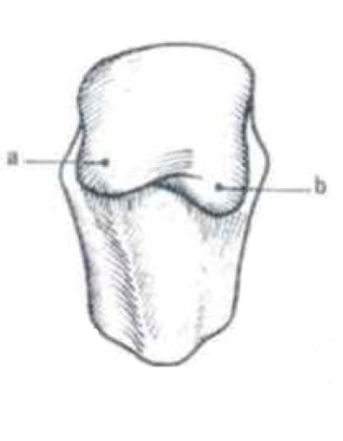
Kineziologie ruky
Metakarpofalangeální kloub palce​
středně flekční postavení MP palce je pozicí maximální mobility​
stabilita MP závisí jednak na kongruenci kloubních ploch, jednak na jeho svalové manžetě (kooperace antagonistů)​
Plná flexe je vždy doprovázena laterálním skloněním proximálního falangu spolu s pronací kvůli asymetrickému tvaru hlavičky I. metakarpu a nerovnoměrnému napětí kolaterálních ligament​
mediální vyvýšenina (a) více prominuje a je proximálněji než laterální (b)​
Mediální sklonění proximálního falangu se podílí na pevném stisku mezi palcem a ukazovákem​
Pohyby:​
flexe 60-70°, extenze 0°​
abdukce + addukce​
supinace 5-7°, pronace 20°
Kapandji, I. A. (1971). The physiology of the joints, volume I, upper limb. American Journal of Physical Medicine & Rehabilitation, 50(2), 96.

Slide 33
Kineziologie zápěstí
Pohyby jsou v zápěstí prováděny kolem dvou os (v základním anatomickém postavení)​
Transversální osa – leží ve frontální rovině, pohyby se odehrávají v sagitální rovině​
flexe (palmární flexe)​
extenze (dorsální flexe)​
Předozadní osa – leží v sagitální rovině a umožňuje pohyby v rovině frontální​
addukce (ulnární dukce)​
abdukce (radiální dukce)​
Osy pohybů zápěstí probíhají přes os capitatum, tzv. funkční střed zápěstí.
2 volnosti: ​
Sagitální rovina: PF 85° a DF 85°- maximální v neutrále, omezená v pronaci​
Frontální rovina: RD 15°(ABD; větší ROM v DF) a UD 45°(ADD; větší ROM v PF)
Notes:
Větší ROM UD v PF - i v SUP - radius a ulna rovnoběžně - mobilizace omezené UD v SUP a DF naopak

Slide 34
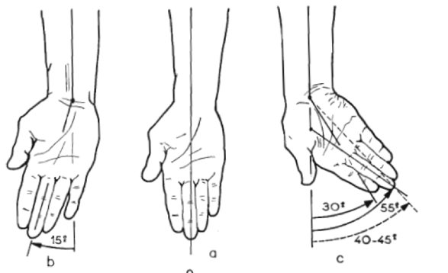
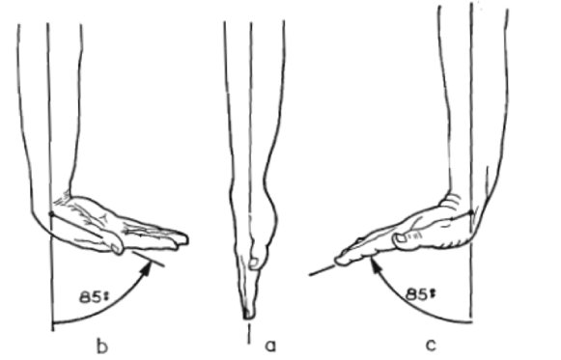
Kineziologie zápěstí
Kapandji, I. A. (1971). The physiology of the joints, volume I, upper limb. American Journal of Physical Medicine & Rehabilitation, 50(2), 96.

Slide 35
Kineziologie zápěstí - DF a PF
Distální řada kůstek se chová jako jeden celek:
PF: rotace kolem své osy do flexe a mírné ulnární dukce
DF: naopak dochází k radiální dukci celé řady
Proximální řada kůstek je výrazně volnější - interosseální vazy umožňují volnější pohyb mezi sousedními kostmi:
PF: os scaphoideum flektuje, ulnárně duktuje a pronuje
DF: os scaphoideum provádí pohyby opačné
pohyb lunata- obdobně

Slide 36
Kineziologie zápěstí - RD a UD
Radiální dukce - distální řada, stejně jako při pohybu v S, se i při dukčních pohybech chová jako celek – uklánějí se radiálně, extendují se a supinují - rotace kolem os capitatum
proximální řada se při RD staví do flexe
Ulnární dukce - distální řada kostí se uklání ulnárně, flektuje se a pronuje.
proximální řada jde při UD do extenze

Slide 37
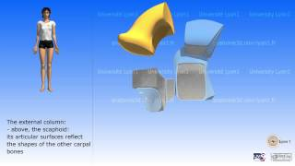
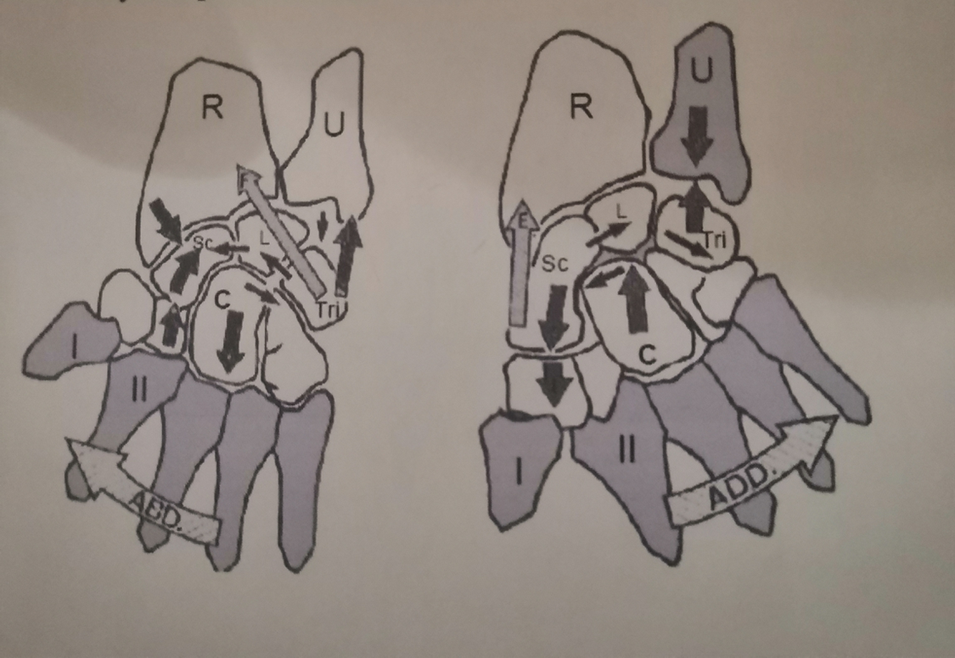
Kineziologie zápěstí
Kapandji, I. A. (1971). The physiology of the joints, volume I, upper limb. American Journal of Physical Medicine & Rehabilitation, 50(2), 96.

Slide 38
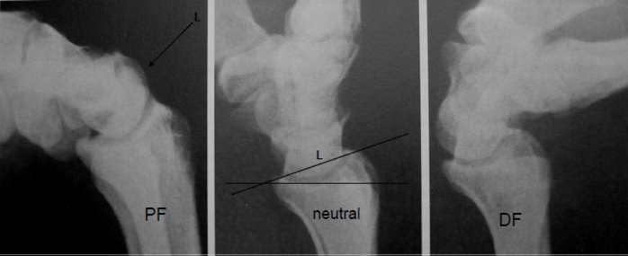
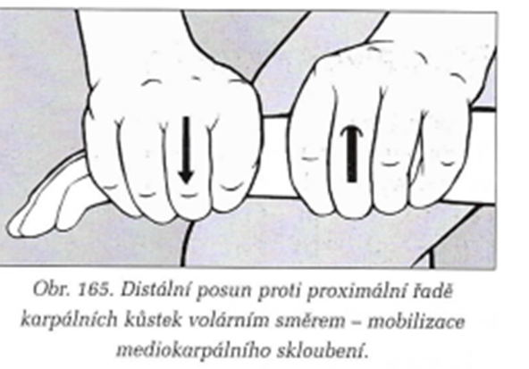
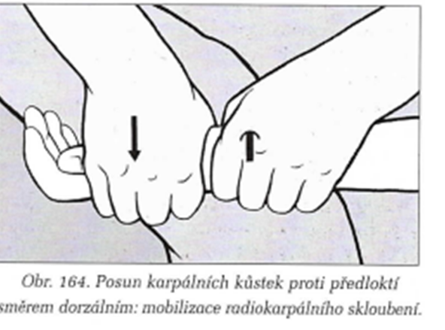
Kineziologie zápěstí
PF ​
Řasa na palmární straně při PF odpovídá MC​
Větší rozsah v RC kloubu​
Posun proximální řady vůči radiu směrem dorzálním​ (u blokády RC kl., MOB při omezené PF směrem dorzálním v SUP)
DF ​
Proximální kožní řasa na dorzu ruky při DF odpovídá RC kloubu ​
Větší rozsah pohybu v MC kloubu​
Posun distální řady vůči proximální směrem palmárním (u blokády RC kl., MOB při omezené DF směrem palmárním v PRO)
Lewit: Manipulační léčba, s. 177

Slide 39
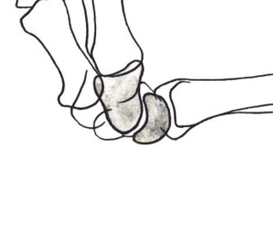
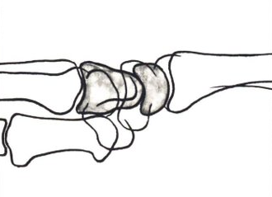
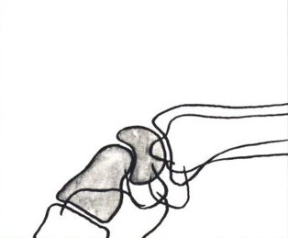
Kineziologie zápěstí
Flexe a Extenze​
Důležitý artikulační komplex mezi radiem - os lunatum- os capitatum​
Při flexi (PF) rotuje os lunatum a os capitatum palmárně + os lunatum sklouzává dorzálně. ​
Při extenzi (DF) rotuje lunatum a capitatum dorzálně + os lunatum sklouzává palmárně (c-c pravidlo)

Slide 40
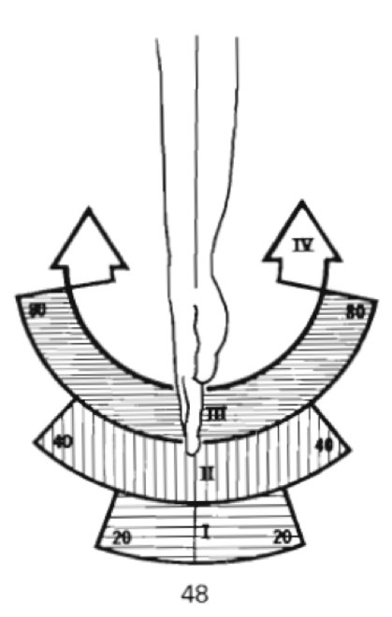
Kineziologie zápěstí
Flexi a extenzi můžeme rozdělit do 4 sektorů: ​
20°- rozsah max. využití, ligamenta jsou relaxovaná, malý intraartikulární tlak ​
40°- rozsah volného pohybu, vzrůstá intraartikulární tlak a tenze ligament​
80°- hranice max. rozsahu pohybu, intraartikulární tlak a tenze ligament je maximální​
Nad 80°- sektor patologického posunu
Kapandji, I. A. (1971). The physiology of the joints, volume I, upper limb. American Journal of Physical Medicine & Rehabilitation, 50(2), 96.

Slide 41
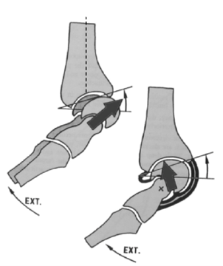
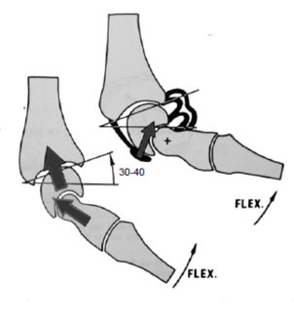
Kineziologie zápěstí
Stabilizační funkce ligament​
Mírná flexe (30-40°) - tah flexorů pomáhá stabilizovat​
Max. flexe - stabilizují dorzální ligamenta​
Tah extenzorů má dislokační efekt​ (palmární ligamenta musejí být velmi pevná)
Kapandji, I. A. (1971). The physiology of the joints, volume I, upper limb. American Journal of Physical Medicine & Rehabilitation, 50(2), 96.

Slide 42
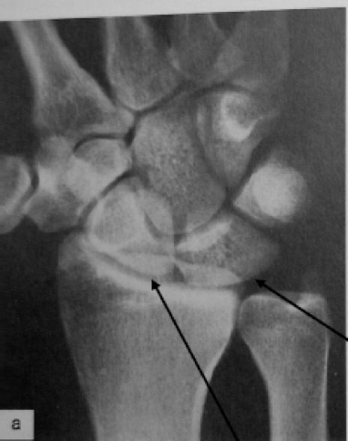
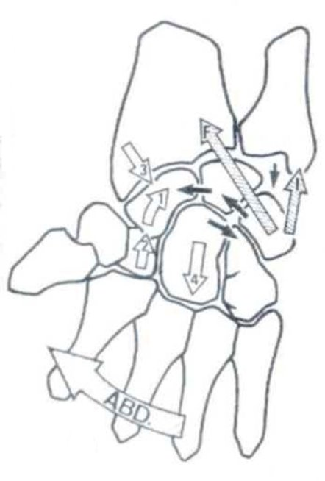
Radiální dukce
1. proximální řada se posunuje ulnárně, distální řada radiálně​
2. os lunatum zmenšuje kontakt s radiem (posun nad ulnu), mediální collaterální ligamenta jsou napnutá​
3. pohyb pokračuje v distální řadě​
větší v pronačním postavení předloktí (mobilizace omez. DF a RD v PRO předl., směr volárně)
Kapandji, I. A. (1971). The physiology of the joints, volume I, upper limb. American Journal of Physical Medicine & Rehabilitation, 50(2), 96.

Slide 43
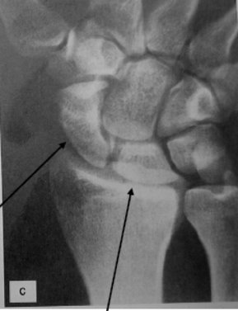


Ulnární dukce
1. proximální řada se posouvá radiálně, distální řada ulnárně​
2. os lunatum je téměř celou svou plochou v kontaktu s radiem​
3. prostor pro os scaphoideum, které je dobře viditelné ​(i palpovatelné)
4. napnutí lig. radiocarpale lat. – pohyb jen v distální řadě.​
Stabilizační funkce ligament: ​
neutrální postavení - tendence k dislokaci proximální řady ulnárně​
lehká UD (30°): pozice max. stability- os lunatum v kontaktu s radiem, tah svalů stabilizuje​
RD: nepostradatelná role lig. radiotriquetrum- zabraňuje dislokaci ulnárně ​

Slide 44

Supinace a pronace
Probíhá především v proximálním a distálním radioulnárním kloubu​
Nezbytná pro funkční pohyby ruky​
RD+DF+PRO​ (mobilizace)
UD+PF+SUP​ (mobilizace)
Poruchy pronace a supinace ovlivňují hybnost akra

Slide 45
Karpální stabilita
postavení kostí navzájem
adekvátní napětí ligament stabilizující klouby
správná kontrakce stabilizačních svalů zápěstí
zpětná vazba vycházející z propriocepce v zápěstí

Slide 46

Karpální stabilita
https://geelonghandtherapy.com.au/blog/wrist-stability-how-does-it-work/

Slide 47
Karpální nestabilita
Při poškození SL (scapholunátního) ligamenta např. u disrupce, distenze atd. - os scaphoideum není omezeno zbytkem proximální řady a má tendenci se dostat do abnormálně flektované a pronované polohy a nastává jeho kolaps, lunatum a triquetrum se dostává spíše do abnormální extenze.
Tento stav je označován jako DISI (Dorsal Intercalated Segment Instability).
Pokud dojde k selhání LTq ligament, má lunatum a scaphoideum tendenci zaujmout flekční postavení a tento stav označujeme jako VISI (Volar/Ventral Intercalated Segment Instability) .

Slide 48



Karpální stabilita

Slide 49
Dynamické stabilizátory zápěstí
S-L přátelské svaly (friendly muscles) - při SL disociaci - m. ECRL/B, APL (supinátory), m. FCR a m. FCU (relaxace S-L ligamenta supinací os scaphoideum)
nepřátelské svaly (unfriendly m.) - m. ECU (tah za S-L ligamentum pronací os scaphoideum)
“intrinsic m.” - krátké svaly ruky, začínají a končí na ruce-udržují konfiguraci 3 oblouků klenby, jemná motorika
mm. interossei palmares I-III
mm. interossei dorsales I-IV
mm. lumbricales
m. adductor policis
svaly tenaru
svaly hypotenaru
L-T a mediokarpální stabilita - m. ECU a svaly hypothenaru jsou dynamickými stabilizátory této oblasti, m. ECU je jediným pronátorem karpu.

Slide 50

Dynamické stabilizátory zápěstí
Esplugas, M., Garcia-Elias, M., Lluch, A., & Pérez, M. L. (2016). Role of muscles in the stabilization of ligament-deficient wrists. Journal of Hand Therapy, 29(2), 166-174. https://www.researchgate.net/figure/Across-the-wrist-most-tendons-have-an-oblique-disposition-A-The-ECU-inserts-onto-the_fig1_303798111

Slide 51
Dynamické stabilizátory zápěstí
“extrinsic” svaly ruky - flexorová a extenzorová skupina- krátká bříška, dlouhé úponové šlachy - svalová síla
synergistická dvojice - stabilizační vliv na zápěstí
při DF zápěstí dochází automaticky k flexi prstů a naopak
Flexe prstů: 1. lumbrikální svaly FLX MCP kloubů, 2. m. FDS a m. FDP FLX prstů – 3. dosaženou pozici fixují interosseální a lumbrikální svaly - EDC má zásadní vliv pro extenzi a stabilizaci zápěstí během úchopu

Slide 52


Dynamické stabilizátory zápěstí
Reichert, B. (2021). Palpační techniky: povrchová anatomie pro fyzioterapeuty, str.92. Grada Publishing.
https://www.physio-pedia.com/Flexor_retinaculum
Notes:
canalis carpi (8-12 mm) a šlachové pochvy flexorů

Slide 53
Karpální instabilita
Nestabilita karpu je definována jako abnormální postavení karpálních kůstek způsobené lézí ligament.
Nestability rozdělujeme na akutní a chronické:
1.CID (carpal instability dissociative)
v proximální řadě na podkladě poškození kosti (zlomenina skafoidea) nebo interosseálních vazů (skafolunátního nebo lunotriquetrálního vazu)
v distální řadě jde o axiální ruptury vazů
DISI, VISI
2. CIND (carpal instability nondissociative)
dochází k deformitám na podkladě poškození kapsulárních vazů
radiokarpální, mediokarpální, ulnární translokace
3. CIC (carpal instability combined or complex)
zahrnujeme kombinace předchozích nestabilit
4. Nestability vzniklé adaptací zápěstí po špatně zhojených zlomeninách distálního radia nebo jednotlivých kostí karpu

Slide 54



Karpální instabilita
https://wikimsk.org/wiki/Carpal_Instability
https://www.orthobullets.com/hand/6044/carpal-instability-nondissociative-cind
CIND: Zelenski, N. A., & Shin, A. Y. (2020). Management of nondissociative instability of the wrist. The Journal of Hand Surgery, 45(2), 131-139.https://www.sciencedirect.com/science/article/abs/pii/S0363502319314728

Slide 55


Karpální instabilita
https://emedicine.medscape.com/article/397035-overview
https://radsource.us/carpal-instability/

Slide 56
S-L instabilita
Nejčastější příčinou karpální nestability je poranění SL vazu- rozvoj SL disociace- artróza (SLAC).
SLAC (scaphoid lunate advanced collapse) - deg. artrot. změny art. radiocarpalis a mediocarpalis (dif. dg. RTG) u chronických disociací mezi os scaphoideum a os lunatum, při progresivní bolesti zápěstí
Rozlišujeme následující podtypy S-L disociace:
Statická – kompletní ruptura s trvale přítomnou subluxací – dobře viditelná při standardním RTG
predynamická – dochází k částečnému poranění vazu, které se neprojeví subluxací ani při zátěži
dynamická – kompletní ruptura, která se projeví pouze při určité zátěži

Slide 57


S-L instabilita
SLAC
https://www.physio-pedia.com/Scapholunate_Dissociation
https://emedicine.medscape.com/article/1244215-overview

Slide 58

Etiopatogeneze S-L instability:
pád na nataženou končetinu, převážně při EXT zápěstí (často pac. udává, že někdy v minulosti..)
repetitive strain injury – opakované namáhání svalů a šlach stejnými pohyby
https://motusspt.com/foosh-fallen-onto-an-outstretched-hand/
Notes:
Typ FOOSH Injury - Fall Onto an Outstretched Hand

Slide 59

Dif. Dg. S-L instability:
Klinické projevy:
bolest - dominantně na dorzu ruky v místě SL
přeskakování, blokace, oslabení, oslabení síly stisku
bolestivá opora o ruku
otok v akutní fázi nebo při destrukci karpu
diagnostika - RTG
Notes:
Na obrázku “clenched pencil view test” - forma zátěžového testu pro prokázání dynamické instability zápěstí (rozšíření S-L intervalu P ruky)

Slide 60
Fyzioterapie
využití metodik založených na principu vývojové motoriky (DNS, PNF)
zajištění kvalitní sagitální stabilizace trupu
zajištění centrovaného postavení kloubů
kvalitní svalová koaktivace
začít cvičením v UKŘ
později využít diferenciaci končetin (fázická,opěrná)
aktivní opora- centrovaná opora, vějířovité rozevření prstů
čtyřbodová op.-kořen dlaně (tuberositas ossis scaphoidei a os pisiforme), 1.bod pod II MCP a 2.bod pod V MCP
vyvážená koaktivace extrinscic a intrinscic mm.
(Darth throwers motion-hod šipkou, při postižení SL vazu kontraindikace, lze využít v časné terapii po stabilizacích)

Slide 61

DRUK (distální radioulnární kloub)
Tvoří funkční jednotku s proximálním radioulnárním a radiohumerálním a umožňuje pronačně-supinační pohyby, kdy radius včetně ruky rotuje kolem ulny
Stabilizátorem DRUK je TFCC - triangulární fibrokartilaginózní komplex (diskus articularis, palmární a dorzální radioulnární vazy)
Dalšími důležitými stabilizačními strukturami jsou interoseální membrána, pochva šlachy m. extensor carpi ulnaris, m. pronator quadratus.

Slide 62


Další patologie v oblasti ruky a zápěstí
ulnokarpální impingement - po fr. radia, vrozená plus varianta ulny, bolesti zejména v supinaci, neunesou předmět
patologie v oblasti TFCC (triangulární fibrokartilaginosní komplex)
subluxace a luxace ECU - bolest na ulnární straně zápěstí
CMC kl.palce - nestabilita, rhizartróza- artikulární plocha trapézia a báze I. metakarpu
neudrží předmět v širokém úchopu (servírka..)
interpoziční plastika
deza
TEP
https://physioplus.com.au/wrist-injury-series-tfcc-injury/
https://link.springer.com/chapter/10.1007/978-3-030-02134-4_12

Slide 63

TFCC - patologie
TFCC je struktura tlumící zátěž v oblasti mezi os lunatum, triquetrum a hlavicí ulny
TFCC je komplex sloužící pro stabilizaci ulnárního aspektu zápěstí
Silová ulnární deviace či tzv. “pozitivní ulnární variace” (stav, kdy distální kloubní povrch ulny je delší než 2.5 mm v porovnání s distálním povrchem radia) můžou být prediktorem rozvoje patologií v této oblasti
Klinicky se poškození TFCC projevuje jako bolestivost na ulnární straně zápěstí, spojena s pocitem přeskakování či bolestí na dotek mezi os pisiforme a hlavicí ulny
V 39-84% případů je poškození TFCC spojováno i s frakturou distál. části radia
MRI - “předběžná” diagnostika, RTG - “zlatý standard”
Prognóza léčby bývá dobrá
https://www.physio-pedia.com/Triangular_Fibrocartilage_Complex_Injuries

Slide 64





TFCC - diagnostika a léčba
https://www.orthobullets.com/hand/6047/tfcc-injury

Slide 65


TFCC - diagnostika a léčba
Charlie Clements: https://www.instagram.com/thethreadphysio/

Slide 66
Terapie traumatické ruky
Časná terapie po úrazech a operacích
algoritmus PRICE/PEACE AND LOVE
otok - terapeutické ovlivnění
jizva - zhodnocení, ošetření, desenzibilizace
Šlachová poranění - Wake-Up surgery

Slide 67

Poranění extenzorů
Zóny extenzorů

Slide 68

Poranění extenzorů
komplikovanější než u flexorů - anatomicky složité uspořádání
svaly ruky a předloktí, fibrózní struktury,junkce,synoviální pouzdra, málo prostoru
jedna šlacha extenduje prst ve všech kloubech

Slide 69
Poranění extenzorů
Poranění v zóně I-II
často uzavřená
Mallet finger”, “Baseball finger”- “Kladívkovitý prst”
distální článek padá do flexe,nelze jej aktivně natáhnout
terapie
primárně konzervativní- ideálně individuální termoplastová dlaha
na míru
fixace v extenzi až mírné hyperextenzi

Slide 70


Slide 71
Poranění extenzorů
dlaha 24/D - 8T
zařazovat prst s dlahou do běžných denních činností
cílené cvičení PIP do flexe 10-15 pohybů 6/d
po 8T pokud je dostatečná extenze postupné odkládání dlahy
zpočátku 3xD na 30 min.,postupně prodlužovat
na noc dlaha ještě 1M
flexi cíleně necvičíme
pokud po 1M nedocvičeno,cíleně rozcvičit nebo dlahování

Slide 72
Otevřená poranění v zóně I-II
sutura úponů, 4T fixace K drátem po 4T termoplastová dlaha
postup stejný jako u konzervativní terapie

Slide 73
Poranění extenzorů
Zavřená poranění v zóně III
“Deformita knoflíkové dírky”,”Boutonniér deformity”
časté u RA
ruptura centrálního pruhu,sesunutí postranní pruhů palmárně
semiflekční postavení v PIP a hyperextenze v DIP
MCP kloub do extenčního postavení

Slide 74

Boutonniér deformity
Zdroj: Orthobullets

Slide 75

Terapie
dlahování do extenze v PIP kl.,DIP aktivní flexe
využití “relative motion splint”zamezí hyperextenzi v PIP,
DIP kloub cvičíme do maximální flexe
terapie může do úpravy trvat i několik měsíců

Slide 76
Poranění extenzorů
Terapie bez využití termoplastů
0-4T
PIP kloub je v nulové EXT pomocí volární statické dlahy
Provádí se cvičení na zvětšení EXT v PIP kloubu
Aktivní FLX v DIP kloubu
Dlaha je ponechána na 4 až 6 týdnů
4-8T
Aktivní cvičení FLX a EXT PIP kloubu
Cvičení FLX MP a DIP kloubu
Pokračujeme s dlahováním v nulové EXT
Dlahování do cca do 12T a pozvolna odporová cvičení

Slide 77


Poranění extenzorů
Deformita labutí šíje
dysbalance extenzorového aparátu v okolí PIP kloubu ,špatná funkce volární ploténky
dlahování- zajištění mírné flexe ve středním kloubu

Slide 78
Poranění extenzorů
Otevřená poranění extenzorů v zóně III
často stejné postavení jako u uzavřeného poranění-deformita knoflíkové dírky (centrální pruh)
centrální+laterální pruh - semiflekční postaveni v DIP i PIP

Slide 79

Poranění extenzorů
Terapie
dynamická dorzální dlaha
3-6T aktivní flexe v PIP 30st. 10x za hodinu
6-9T aktivní flexe PIP kl.60st.

Slide 80
Poranění extenzorů
Terapie bez využití termoplastických dlah u otevřených poranění
Sádrová dlaha na 3 až 4 týdny
Kolem 3T aktivní cvičení MP a DIP kloubů
6.-8. aktivní cvičení MP a DIP kloubů společně s cvičením FLX a EXT v PIP kloubu
Snažíme se zvýšit rozsah do plné aktivní FLX a EXT v PIP kloubu
8.-12T začínáme s jemným odporovým cvičením
Pokud je nedostatečná EXT v PIP kloubu, pokračujeme s dlahováním PIP kloubu do extenze

Slide 81

Poranění extenzorů
Otevřená poranění v zóně IV
0-6T
klinicky podobný stav jako u zóny III
zásadní je správné chirurgické ošetření
volární dlaha na noc po dobu 6T
dlaha s volným MP kl. a zápěstím
6-12T
“tendon glide exercises”

Slide 82
Poranění extenzorů
Otevřená poranění v zóně V
chirurgické ošetření
3T dlaha v EXT MCP s volným PIP a DIP
3T- 6T dynamická dlaha,která umožní pohyb i do FL v MCP
na noc statická odpočinková dlaha
10x/H flexe aktivně,extenze pasivně,
začíná se na 30st. a postupně se zvyšuje rozsah
plná zátěž postupně od 12T

Slide 83
Poranění extenzorů
Otevřená poranění v zóně VI
0-6T - dynamická dlaha s fixací zápěstí s aktivní flexí v MCP a pasivní EXT.
Statická dlaha v EXT na noc
kinezioterapie jako u předchozích
plná zátěž po 12T

Slide 84
Poranění extenzorů
Otevřená poranění v zóně VII
0-6T: dynamické dlahování - den, FL zápěstí do 15st,MP 0 st, IP volné pro flexy i extenzi
statická odpočinková dlaha – noc
od 12T plná zátěž
Otevřená poranění v zóně VIII
zasahuje na předloktí důsledně dlahovat do extenze, aby nedošlo k prodloužení šlach- neschopnost plné extenze v MCP kl.
dlahování a režim jako u předchozího

Slide 85
Poranění extenzorů
Poranění dlouhé šlachy extenzoru palce v zóně T1-T3
0-2T statická dlaha v EXT a ABD palce
3-6T dynamická dlaha
Poranění dlouhé šlachy extenzoru palce v zoně T4
terapie obdobná jako u tříčlánkových prstů

Slide 86
Poranění flexorů
1.zóna- bývá poraněný hluboký flexor
2.zóna- “no man s land” může být poraněný FDP,FDS,poutka..
3.zóna- šlachy náchylné k adhezím
4.zóna- oblast karpálního tunelu
5.zóna- adheze, ale tuková tkáň, enáze ovlivnitelné
GAPPING - při aktivním záběru za operovanou šlachu rozestup konců operované šlachy- špatná sutura,předčasná zátěž

Slide 87
Poranění flexorů
dlahování a časná pasivní mobilizace (EPM EarlyPasiveMotion))
zápěstí FL 10-30st, MCP FL 70st, plná EXT IP
možné využití dynam. dlahy z dorzální strany ruky
přes pružný tah prsty do FL pasivně,aktivně limitované EXT přes odpor gumiček
CAVE děti a nespolupracující dospělí

Slide 88


Slide 89

Poranění flexorů

Slide 90
Poranění flexorů
B) protokol dle Durana a Housera
3-5 mm skluzu šlachy je dostačující k tomu, aby se předešlo vzniku srůstů
zabránit adhezím a překřížení mezi šlachou FDS a FDP
0-3T zápěstí ve 20° FLX, MP klouby v 45-50° FLX a IP klouby v neutrální pozici
6-8x plná pasivní FLX a EXT PIP kloubu
6-8 x plná pasivní FLX a EXT DIP kloubu
6-8 x složená pasivní FLX a EXT MP, PIP a DIP kloubu
2/D

Slide 91
Poranění flexorů
od 5T
10 x aktivní flexe a extenze zápěstí.
10 x složená aktivní flexe a extenze MP, PIP a DIP kloubu.
každé 2H
od 6-T
12 x aktivní FLX a EXT zápěstí
12 x složená aktivní FLX a EXT prstu
12 x blokovací cvičení pro PIP kloub 12 x blokovací cvičení pro DIP kloub
1xH od 7-8 týdne odporová cvičení i pasivní extenze

Slide 92
Poranění flexorů
C) Kleinertův protokol
dorzální ochranná dlaha- zápěstí v 45° FLX, MP klouby v 10-20° FLX, IP klouby jsou v plné EXT
( v současnosti na specializovaných pracovištích spíš zápěstí v 0 , MCP FL 40-50st,plná extenze v IP)
0-4T- 1T každou hodinu aktivní extenze, pasivní extenze 5-10x
2T 10- 15 pohybů,3T 20-25X pohyb
4-6T- dlha nahrazena zápěstní objímkou na noc protektivní dlaha
od 6-8T progresivně silové cvičení
Narozdíl od Duran Housera Kleinert využívá tahy ihned proti aktivní extenzi a následné pasivní flexi pomocí pružných tahů

Slide 93
Poranění flexorů
D) Metoda “ Place and Hold”
Principem této metody je umístění prstů do FL(maximálně poloviční pěst), kdy se pacient snaží udržet nastavenou pozici izometrickou kontrakcí. Tato metoda se nejdříve cvičí na zdravé ruce, aby se pacient naučil aplikovat minimální sílu. Velmi důležitou roli hraje postavení RC kloubu. Pokud je RC kloub ve FLX, snižuje sílu flexorů, ale zvyšuje pasivní odpor extenzorů, proto je výhodnější pozice v EXT

Slide 94
Poranění flexorů
E) Cooneyova metoda
Využívá pasivního klouzání šlach při natažených prstech. Pokud je prováděna EXT v RC dochází k pasivní FLX prstů a šlacha se pohybuje proximálně od sutury. Při FLX v RC je tomu naopak
Využívá princip “tenodezis efekt”

Slide 95
Poranění flexorů
F) Belfast a Shefield aktivní protokol
dorzální sádrová zápěstí ve 20°FLX, MP klouby jsou v 80-90° FLX a PIP a DIP jsou v neutrální pozici. Dlaha přesahuje 2 cm přes špičky prstů .
cvičení zahajujeme u zóny 3 po 24h,u zóny 2 po 48h
4 x1H dva pasivní pohyby do plné FLX, dva aktivní pohyby do FLX a dva aktivní pohyby do EXT

Slide 96
Poranění flexorů
G) Časná aktivní mobilizace (EAM)
nejvíce využívaná u 2.zóny
kontrakce svalového bříška táhne za šlachu a podpoří její skluz
dorzální draha s limitovanou extenzí
základem pevná sutura

Slide 97
Poranění flexorů
H) Metoda z Grenoblu
kombinuje pasivní, semiaktivní a aktivní techniky
24h klidový režim
0-4/6Tcvičíme od nejproximálnějších kloubů a začínáme postupnou pasivní mobilizací až do dosažení kompletní pasivní FLX
4/6TCvičíme od nejproximálnějších kloubů a začínáme postupnou pasivní mobilizací až do dosažení kompletní pasivní FLX
od 3M dávkovaný odpor

Slide 98
Horolezecká ruka
poranění šl. poutek většinou extrémním zatížením
největší zátěž probíhá při uzamčeném úchopu
kvalitně provedený zamčený úchop a pohybová připravenost (adaptace tkání) vede k eliminaci rizika
při částečném utržení poutka hrozí riziko iritace šlachy

Slide 99

Horolezecká ruka

Slide 100
Horolezecká ruka
tah vs tlak (trakce/aproximace) – v různých rovinách a rotacích
opozice (palec proti jednotlivým prstům)
extrémní převaha ADD a FLX
nejčastěji u mp a cmc kloubů, které se decentrují směrem do dlaně a tím je narušena aktivní stabilizace, kloubní centrace a funkce svalového řetězce.

Slide 101

Funkční oblouky ruky
Longitudinální oblouky​
4 paprsky od karpálních kůstek ke konečkům prstů​
Křivka se prohlubuje a oplošťuje dle velikosti FL a EX prstů.​
Kulový úchop​
Diagonální oblouky ​
Umožňují dotyk palce se všemi prsty ​
Oblouk mezi palcem a ukazovákem – umožňuje jemné úchopy​
Oblouk mezi palcem a malíkem- důležitý pro silový úchop​
Transverzální oblouky ​
Proximální - v úrovni CMC- zajišťuje stabilitu​
Distální - v úrovni MCP kloubu- zajišťuje mobilitu

Slide 102

Úchopy (rozdělení dle Pffeifera)
Bidigitální​
Pinzetový​
Klíčový (2)​
Klešťový (1)​
Cigaretový (6)​
Pluridigitální​
Tužkový špetkový (3)​
Úchopy s pomocí dlaně ​
Kulový​
Válcový (4)
Kapandji, I. A. (1971). The physiology of the joints, volume I, upper limb. American Journal of Physical Medicine & Rehabilitation, 50(2), 96.

Slide 103
Opakování: Jak budeme tedy dle poznatků z kineziologie mobilizovat?

Slide 104
Kineziologie v praxi - mobilizace
Při dorzální flexi dochází k posunu distální řady kůstek proti proximální řadě směrem volárním - při omezené dorzální flexi mobilizujeme distální řadu karpálních kůstek proti řadě proximální směrem volárním (opora o stůl, předloktí v pronaci​)
x​
Při volární flexi dochází k posunu proximální řady proti radiu směrem dorzálním- při omezené volární flexi mobilizujeme posun prox.řady karp.kůstek dorzálním směrem (opora o stůl, předloktí v supinaci)

Slide 105
Kineziologie v praxi - mobilizace
Při omezené ulnární dukci provádíme mobilizaci směrem dorzálním a klademe důraz na mediální část RC kloubu​
x​
Při omezené radiální dukci provádíme mobilizaci směrem volárním a klademe důraz na laterální část interkarp.kloubu

Slide 106
Zdroje:
https://www.physio-pedia.com/Triangular_Fibrocartilage_Complex_Injuries
https://www.physio-pedia.com/Scapholunate_Ligament
Kapandji, I. A. (1982). Upper limb. The physiology of the joints-annoted diagrams of the mechanics of the human joints, 1, 108-129.
Konopka, G., & Chim, H. (2018). Optimal management of scapholunate ligament injuries. Orthopedic research and reviews, 41-54.
Reichert, B. (2021). Palpační techniky: povrchová anatomie pro fyzioterapeuty. Grada Publishing.

Slide 107

Děkujeme za pozornost!

